Slide 1
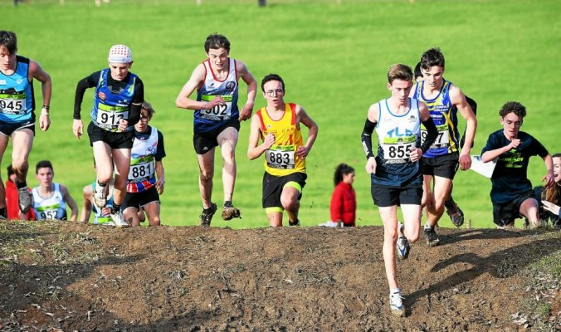
Projet « Cross La Pro »
Etudiant 1 : Grégoire Colbert

Slide 2

Sommaire
Etudiant 1 : Grégoire Colbert
Première partie
-----------------------
Présentation du projet
Organisation/Travail d’équipe
Analyse fonctionnelle
Deuxième partie
------------------------------
Module de test
Initialisation Tour
Troisième partie
-----------------------------
Avancement
Test

Slide 3
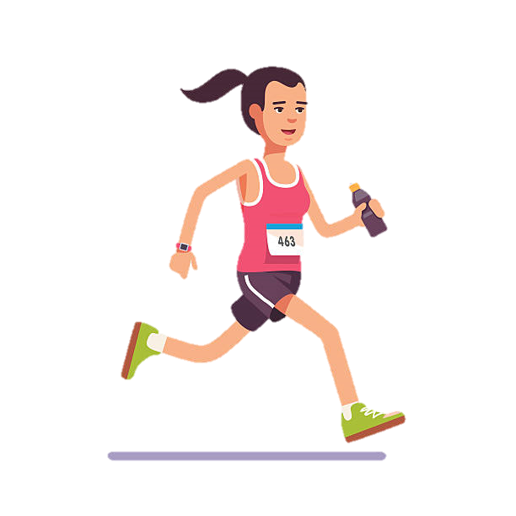
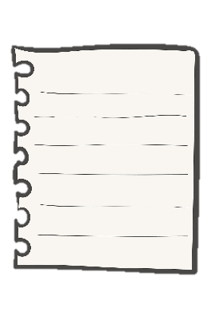

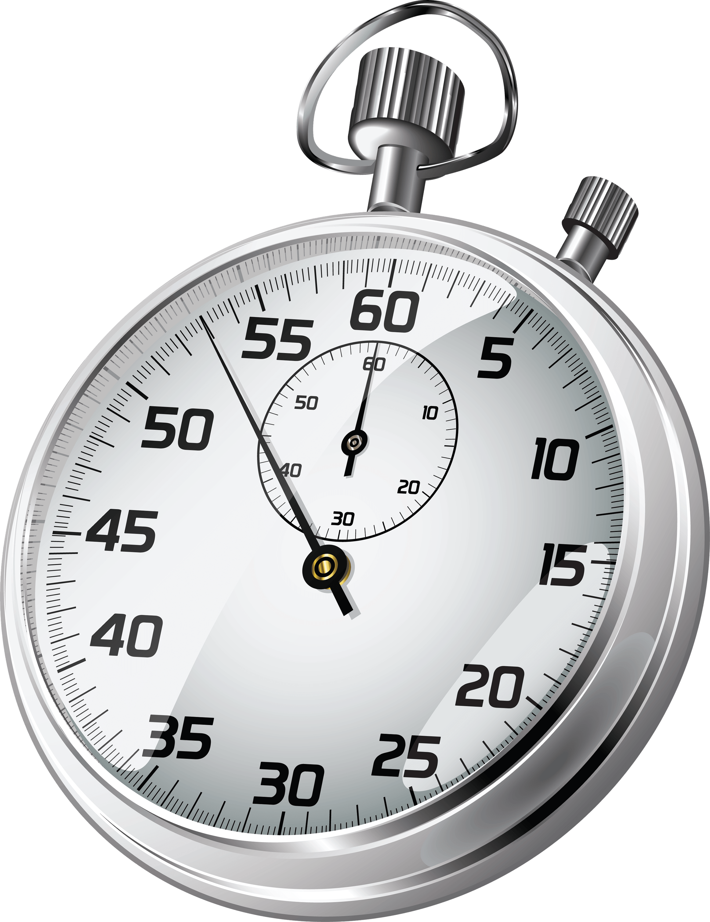
Présentation du projet
Etudiant 1 : Grégoire Colbert
Passage d’un format papier à un format numérique

Slide 4

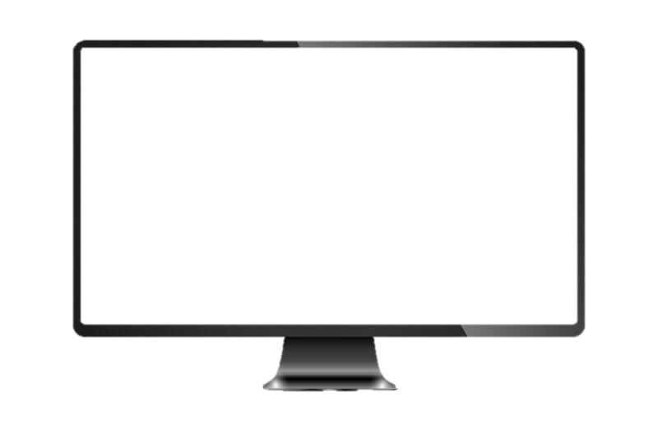

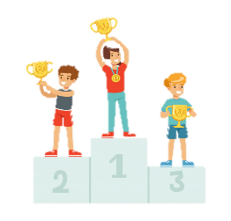
Présentation du projet
Etudiant 1 : Grégoire Colbert
Avantages du passage au format numérique
Classement affiché en temps réel
Simplifie l’organisation
Résultats consultables n’importe où n’importe quand

Slide 5
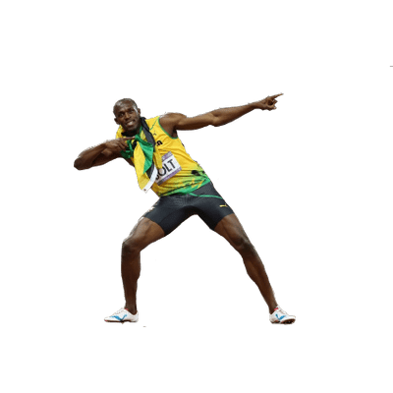

Présentation du projet
Etudiant 1 : Grégoire Colbert
Fonction numéro 1
Fonction numéro 2
Se connecter au site pour s’inscrire aux courses
Affichage des courses créées par les organisateurs

Slide 6
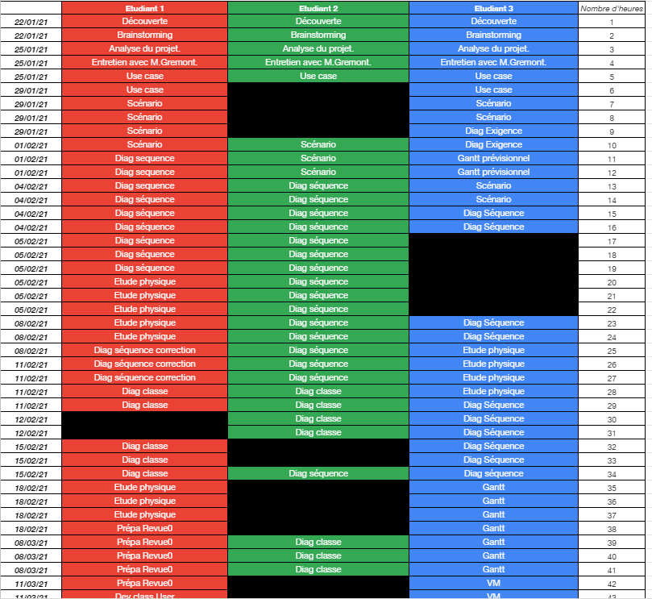
Organisation du projet
Etudiant 1 : Grégoire Colbert
GitHub https://github.com/Colbert1/Projet_CrossLaPro
Compte Rendu d’Activités
Répartition des tâches
Etudiant 1 : COLBERT Grégoire :
IHM WEB, Lecteur RFID, IHM C++
Etudiant 2 : GARNON Théo :
C++,Portique RFID, Afficheur LED
Etudiant 3 : DANEL Nathan :
Réseau, AJAX, PHP
https://drive.google.com/drive/folders/1LJUYlnI9dMAZmAqud-8YqvO9dQPIlYqM
https://docs.google.com/spreadsheets/d/1nIYnppJP9C_buBUT6JsPTFjleEQMthBTBrs3LMYfvsc/edit#gid=0

Slide 7



Logiciels utilisés
Etudiant 1 : Grégoire Colbert
Visual Studio Code
Visual Paradigm Online
Embarcadero

Slide 8
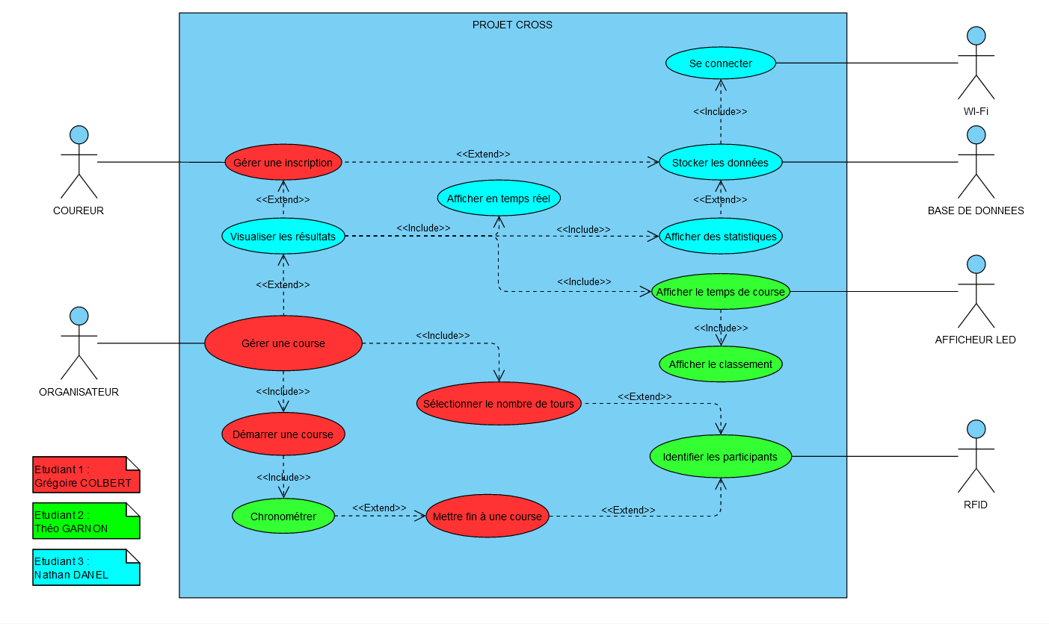
Analyse fonctionnelle
Etudiant 1 : Grégoire Colbert
Diagramme de cas d’utilisation générale simplifié

Slide 9
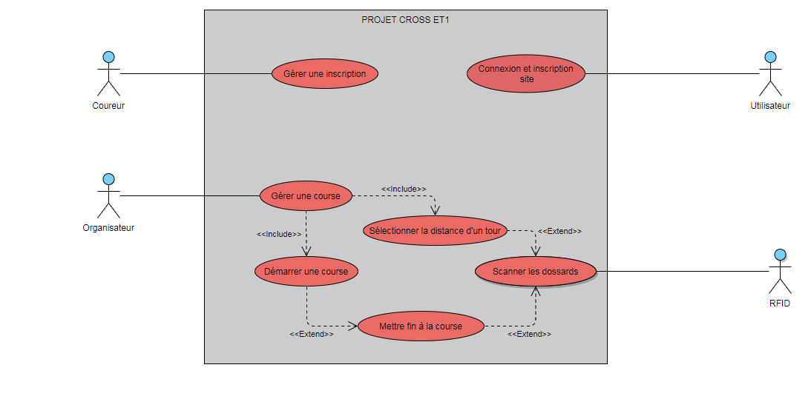
Analyse fonctionnelle
Etudiant 1 : Grégoire Colbert
Diagramme de cas d’utilisation personnel détaillé

Slide 10
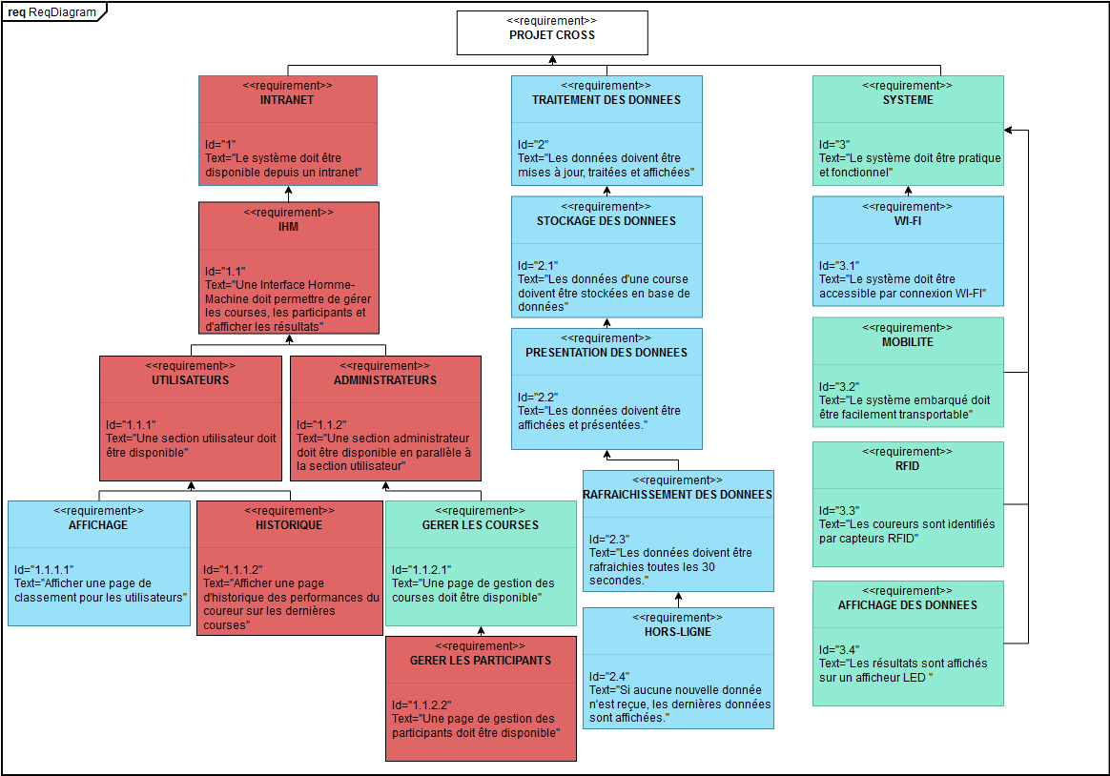
Diagramme des exigences
Etudiant 1 : Grégoire Colbert

Slide 11
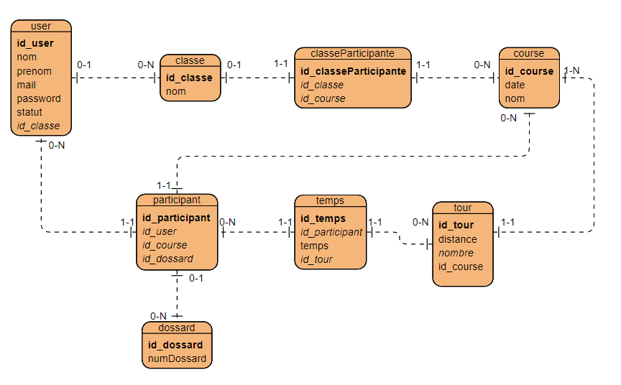
MCD par M.Danel
Etudiant 1 : Grégoire Colbert

Slide 12
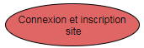
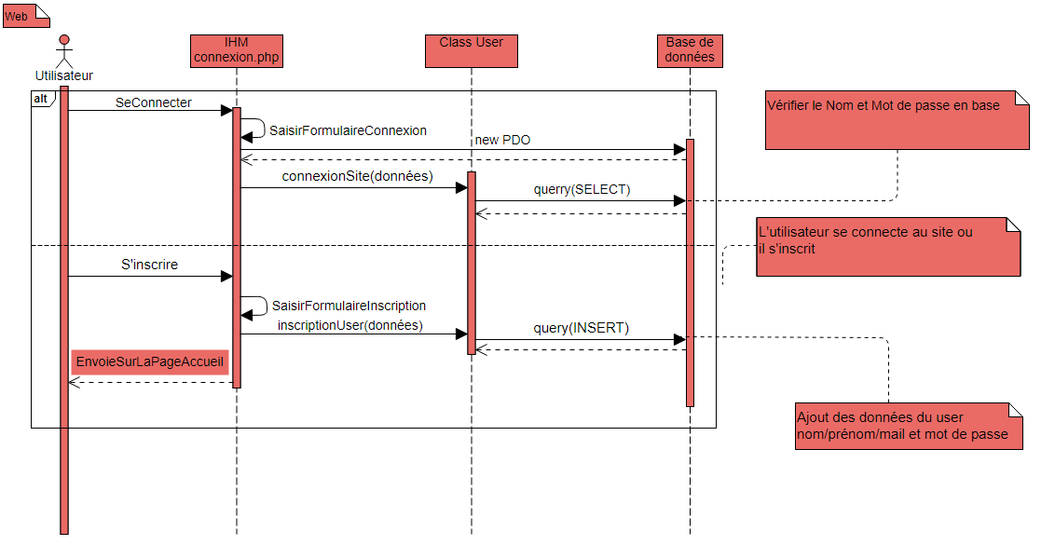
Connexion/Inscription au site
Etudiant 1 : Grégoire Colbert

Slide 13
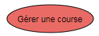
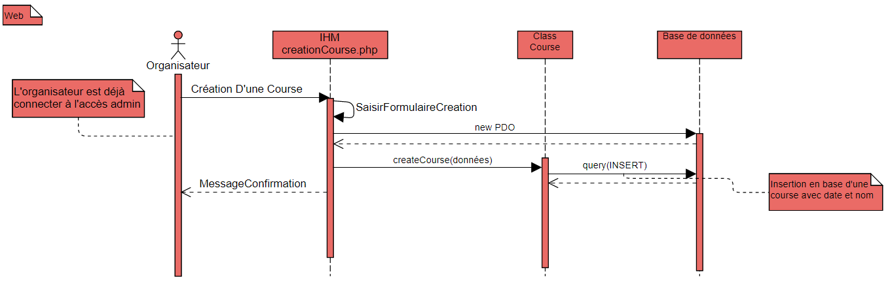
Création d’une Course
Etudiant 1 : Grégoire Colbert

Slide 14
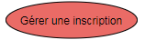
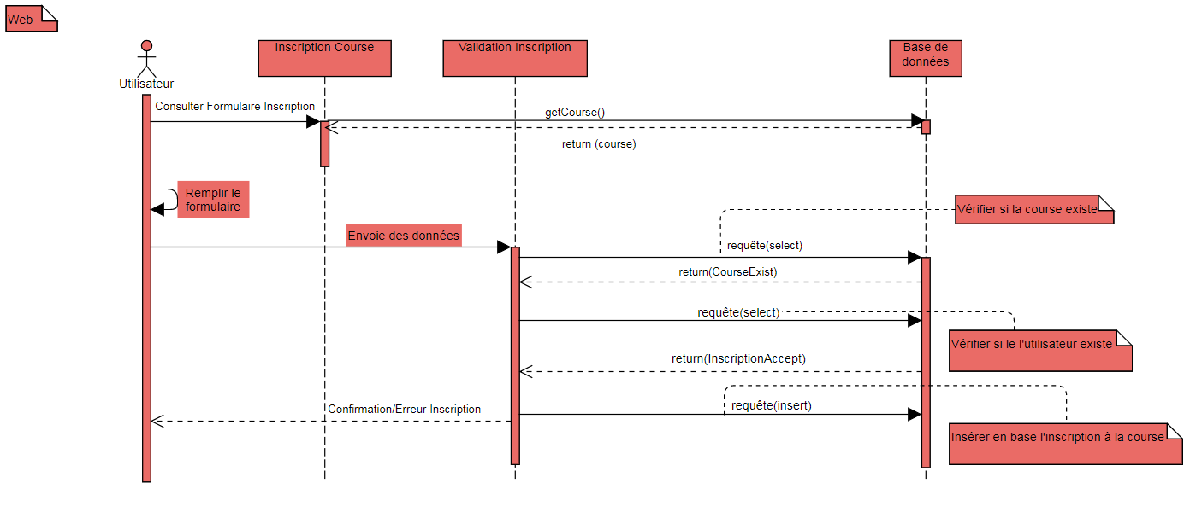
Inscription à une course
Etudiant 1 : Grégoire Colbert

Slide 15
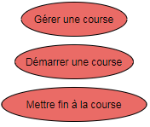
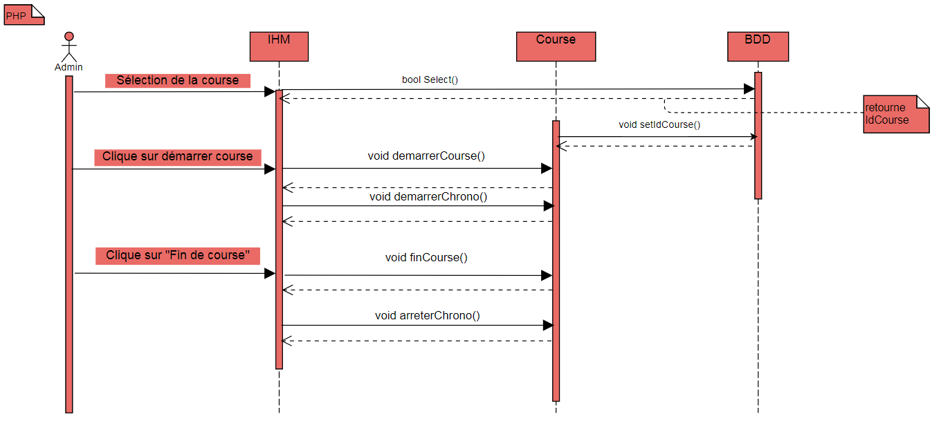
Gérer la course
Etudiant 1 : Grégoire Colbert

Slide 16
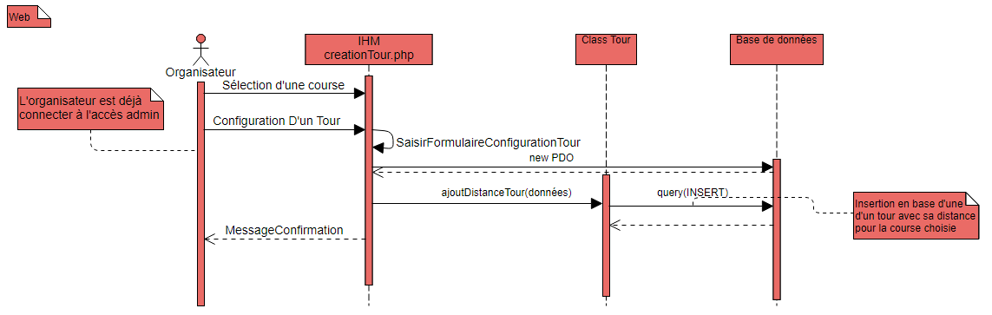
Sélectionner la distance d’un tour
Etudiant 1 : Grégoire Colbert

Slide 17
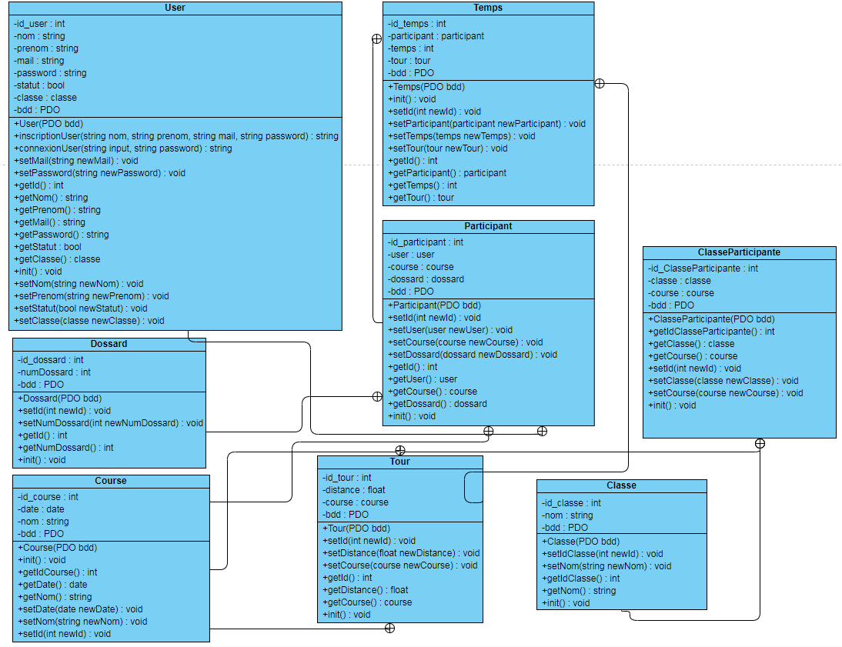
Diagramme de classe
Etudiant 1 : Grégoire Colbert

Slide 18
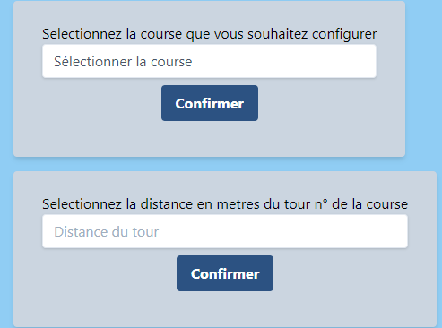
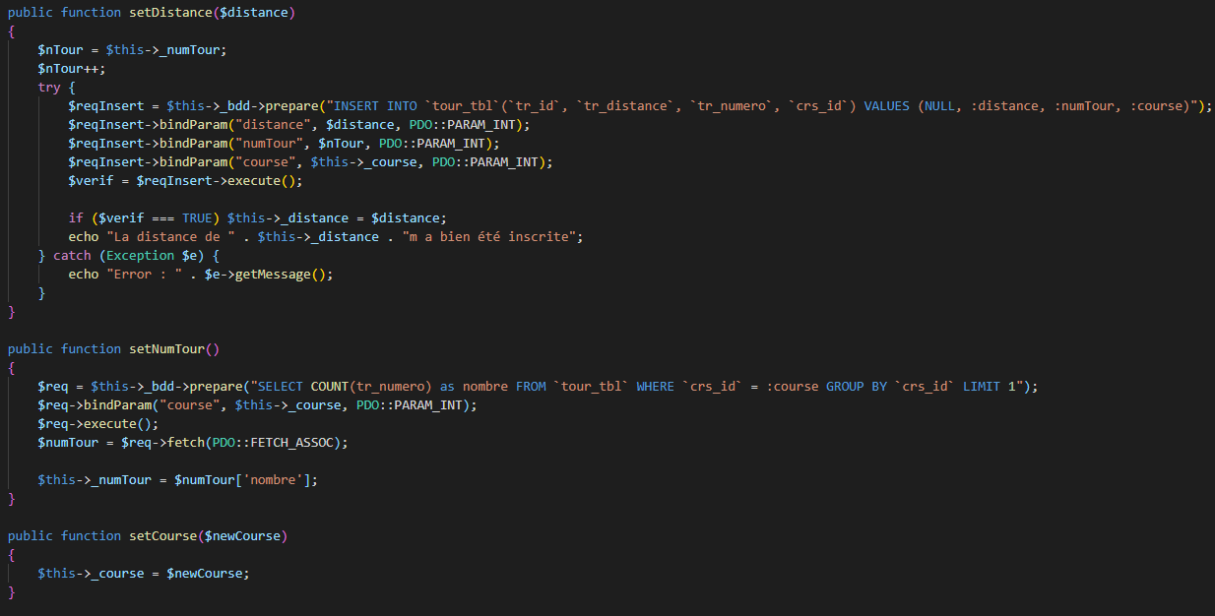

Sélectionner la distance d’un tour
Etudiant 1 : Grégoire Colbert

Slide 19
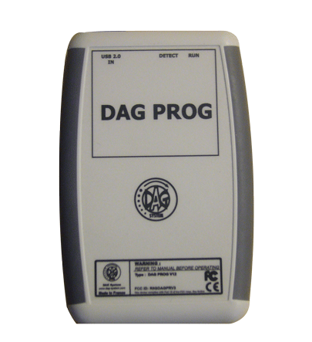
Etude physique : Lecteur de dossards : Dag Prog
Etudiant 1 : Grégoire Colbert
Type de connexion : USB
Fréquences : Haute Fréquence – 13,56MHz
Alimentation : depuis le port USB
Conservation : Fonctionnement -20°C -> +55°C
Stockage -40°C -> +70°C

Slide 20
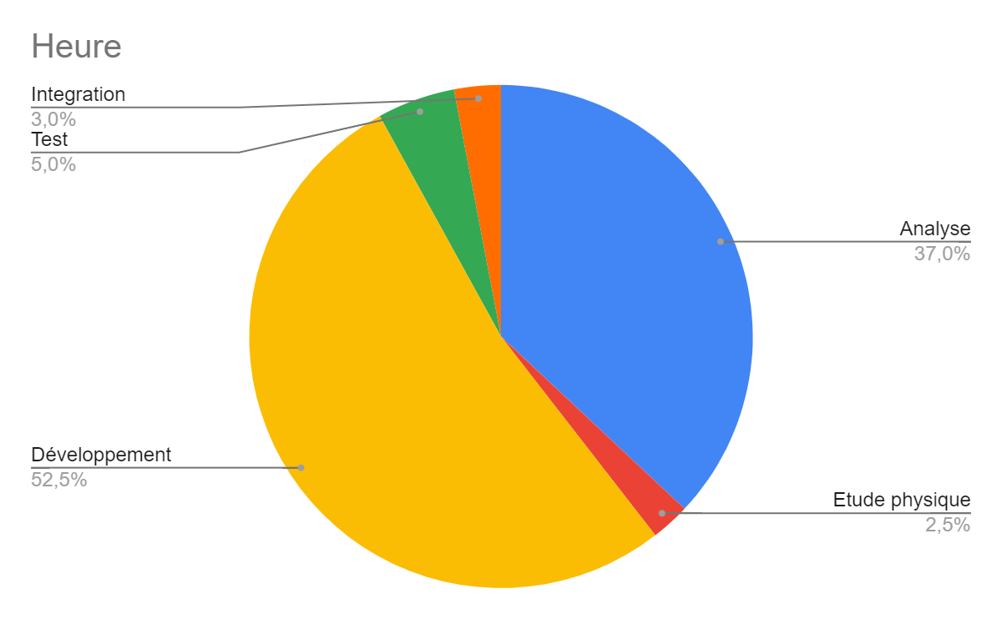
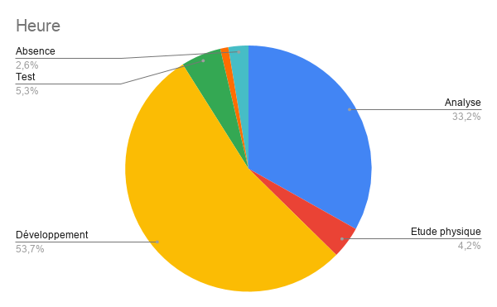
Avancement
Etudiant 1 : Grégoire Colbert
Prévisionnel
Réel

Slide 21
Avez-vous des questions ?
Etudiant 1 : Grégoire Colbert

